Slide 1
LA SALLE Distrito México Norte MISIÓN Y JÓVENES HOY EN LA IGLESIA Material auxiliar para la presentación de la conferencia de Margarita Name Sierra, rscj Tema: El Contexto Actual Sábado 12 de febrero de 2022 La presentación inicia con la canción QUIERO SER PAN https://youtu.be/gntGQRQ1qRw

Slide 2
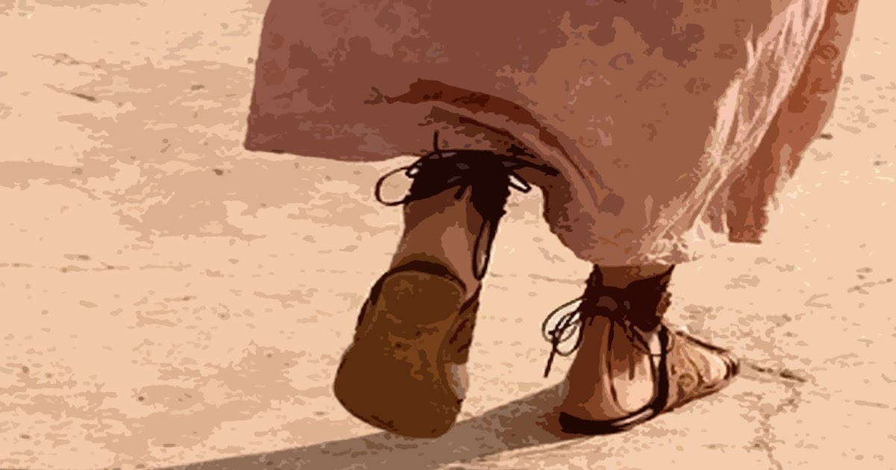
JESÚS recorría todas las ciudades y los pueblos.
Enseñaba en las sinagogas,
proclamaba la BUENA NUEVA DEL REINO
y sanaba todas las enfermedades y dolencias.
Viendo al gentío, se compadeció
porque estaban cansados y decaídos,
como ovejas sin pastor.
Dijo entonces a sus discípulos:
“La cosecha es grande y son pocos los obreros.
Por eso, rueguen al dueño de la cosecha
que mande obreros para hacer su cosecha”.
JESÚS, pues, llamó a sus doce discípulos
y les dio poder para expulsar a los demonios
y para curar toda clase de enfermedades y dolencias.
Mt. 9,35-38;10,1.

Slide 3
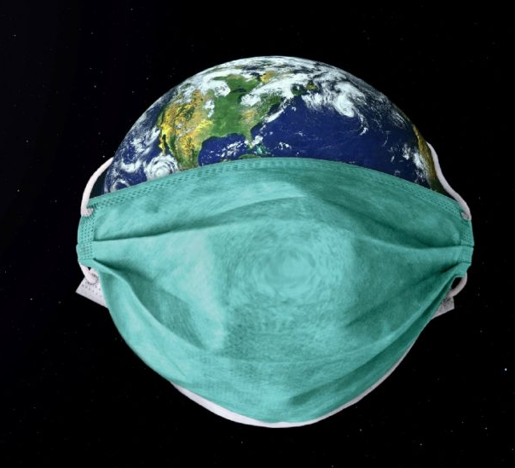
NUESTRO HOY
¿EN QUÉ REALIDAD ESTAMOS VIVIENDO?
¿QUÉ LA CARACTERIZA?
¿HACIA DÓNDE APUNTA?
SINTÁMONOS A NOSOTROS/AS MISMOS/AS EN ESTA REALIDAD.
Esta foto de Autor desconocido está bajo licencia CC BY-SA

Slide 4
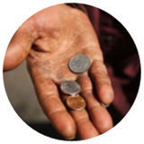
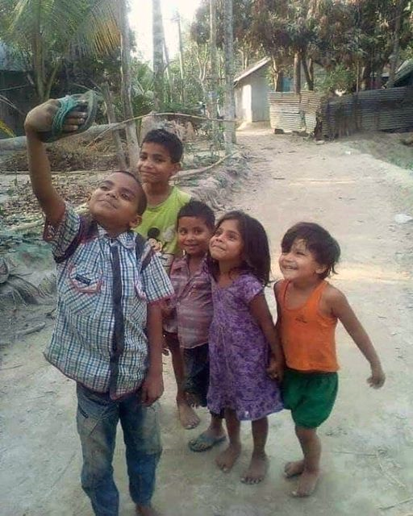
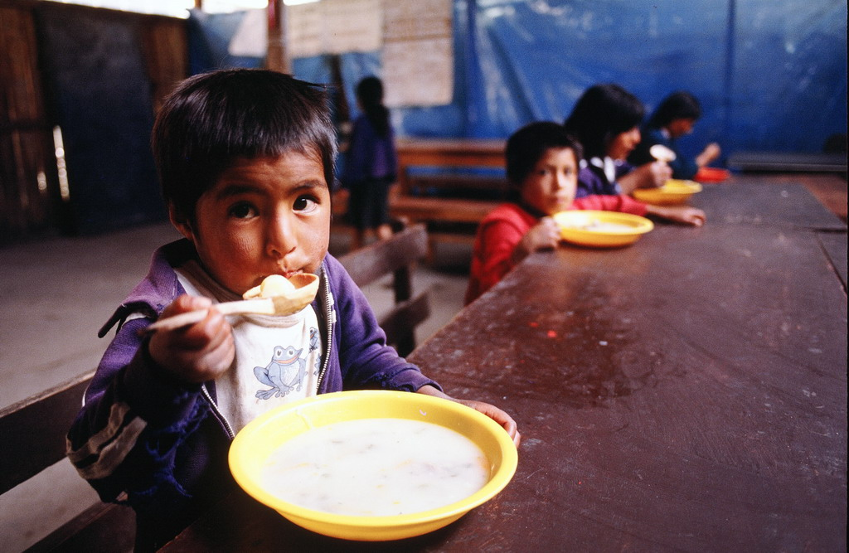
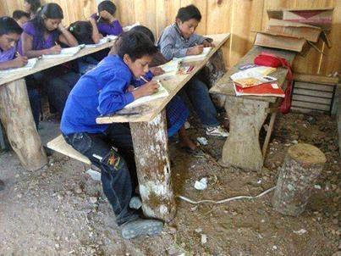
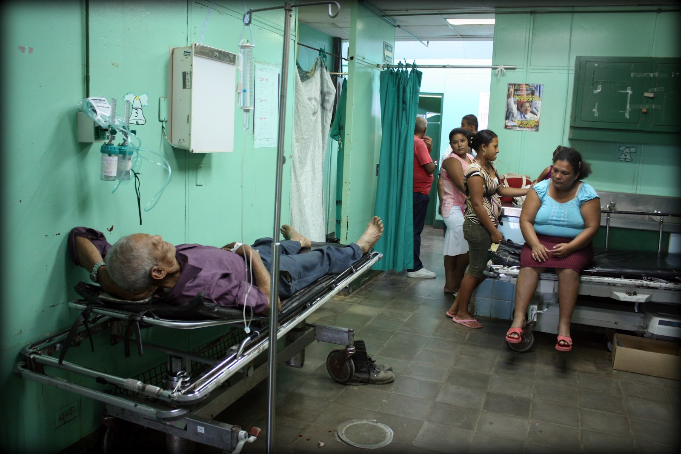
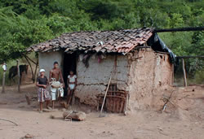
UN MUNDO (México en él), profundamente inequitativo en el acceso y la distribución de los bienes, servicios y oportunidades. La pandemia ha agudizado esta realidad.

Slide 5
Una realidad polarizada en todos los órdenes: -posturas irreconciliables -discursos de odio -desinformación (fake news) -divisiones en familias y en la sociedad ¿Qué papel juegan en esto las redes sociales?

Slide 6
Una realidad violenta: . Violencia familiar, escolar, laboral, de género… . Represión por parte de autoridades . Crimen organizado . Desapariciones . Trata de personas . Secuestros . Violaciones . Asesinatos …

Slide 7
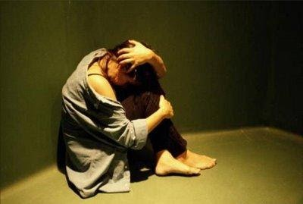
Una realidad interconectada a dimensiones y velocidades inimaginables, donde la SOLEDAD y el sin-sentido se hacen presentes.
Esta foto de Autor desconocido está bajo licencia CC BY-SA

Slide 8
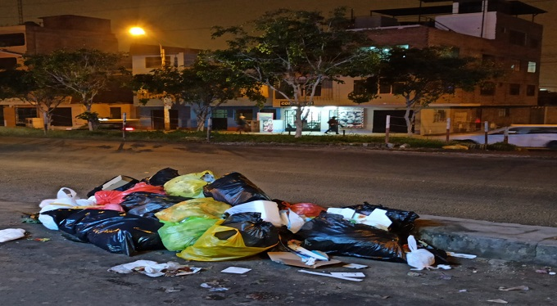
La calidad de la vida está fuertemente deteriorada. El Papa Francisco escribe en la Encíclica Laudato Si’: “Si tenemos en cuenta que el ser humano también es una criatura en este mundo, que tiene derecho a vivir y a ser feliz y que además tiene una dignidad especialísima, no podemos dejar de considerar los efectos de la degradación ambiental y de la cultura del descarte en la vida de las personas”. (Laudato Si’ 43)

Slide 9
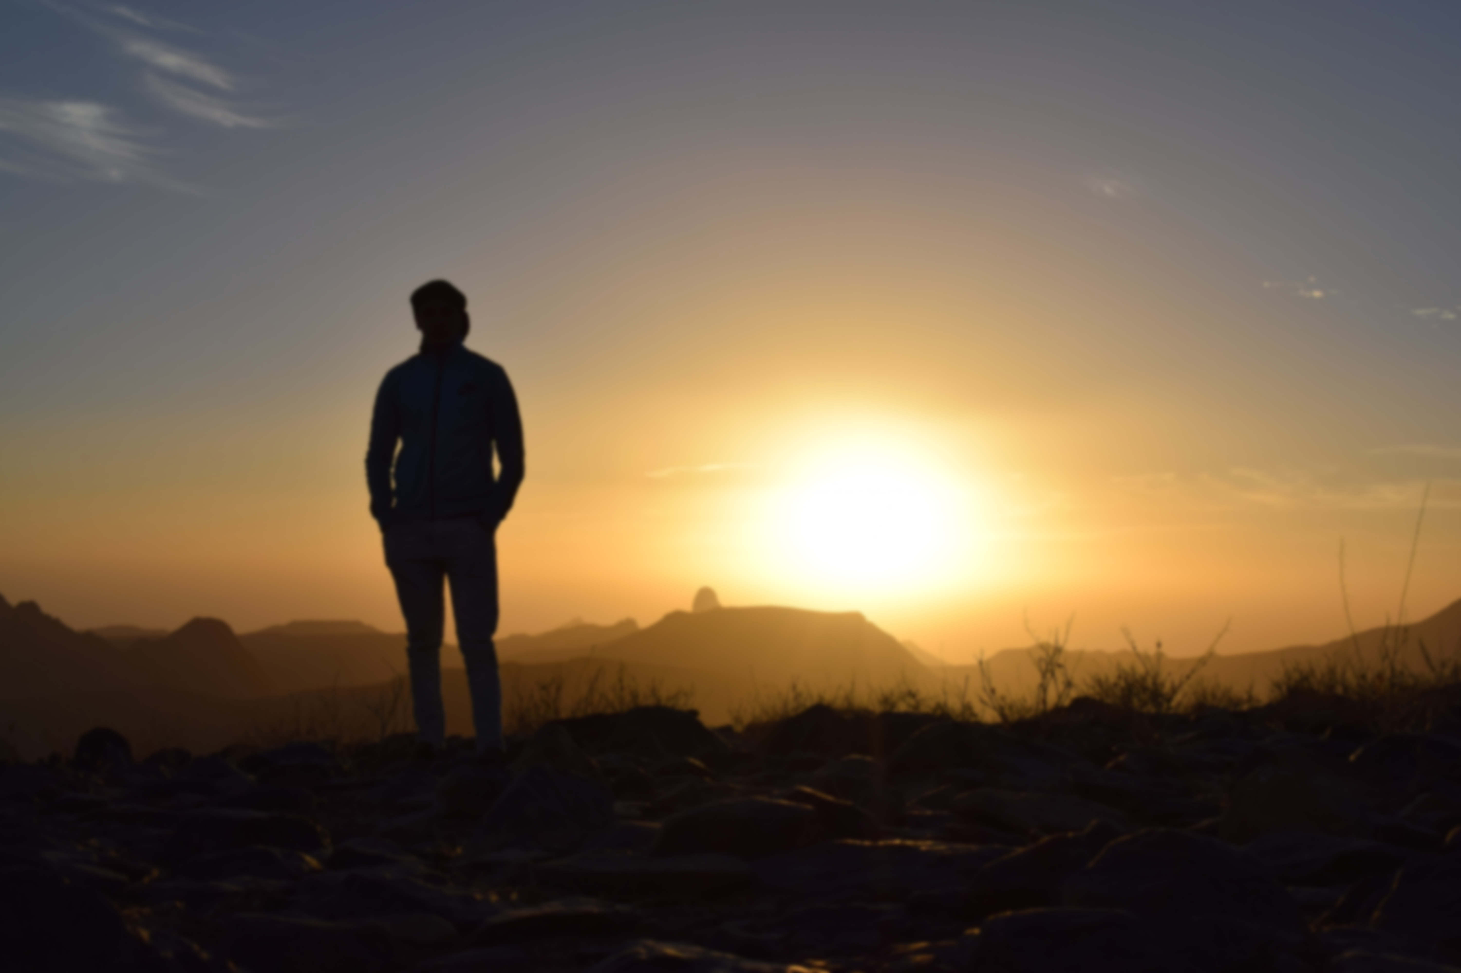
Y en medio de todo esto, ¿qué realidades de vida y esperanza encontramos? Necesitamos abrir los ojos y mirar a nuestro alrededor. A veces no las descubrimos a primera vista, pero realmente existen.
En medio de las sombras hay luz
Allí nace el amanecer

Slide 10
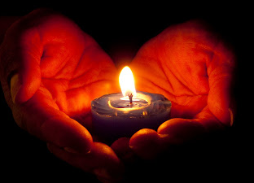
¡LA VIDA DESPUNTA! ¡Necesitamos acogerla!
Movimientos por la PAZ, la JUSTICIA y los
DERECHOS HUMANOS
Ciudadanos/as conscientes y responsables
Personas, grupos y comunidades comprometidos y solidarios
Caminamos con Jesús y en Iglesia
Redes sociales al servicio de la vida y de causas justas
Médicos, enfermeras/os,
personal de salud jugándose la vida
Búsqueda y compromiso de las/los jóvenes
Creatividad en todos los órdenes
Atención
a personas y grupos vulnerables
Iniciativas y acciones en favor de la
CASA COMÚN
¿Y?
+y+
Avances de la medicina y de otras ciencias

Slide 11
Terminamos pidiendo a Jesús que nos enseñe SU MODO de ser, de mirar la realidad, de acercarnos a los demás, de comprometernos. Canto: TU MODO Cristóbal Fones, SJ https://youtu.be/5wXCLdnOQj4

